Slide 1
カオナビ
社員向けマニュアル
スマートフォンアプリ
本マニュアルは、テンプレートとして作成しております。
各社の運用ルールや設定内容に併せて、キャプチャの変更やページの追加・削除等の編集をお願い致します。
© kaonavi, inc.
最終更新日：2025/3/25

Slide 2
INDEX
スマートフォンアプリ
スマートフォンアプリとは
スマホからの利用範囲
スマートフォンアプリのログイン
プッシュ通知
プロファイルブック
ピックアップリスト
シナプスツリー
ワークフロー
アビリティマネージャー
ラーニングライブラリ
© kaonavi, inc.

Slide 3
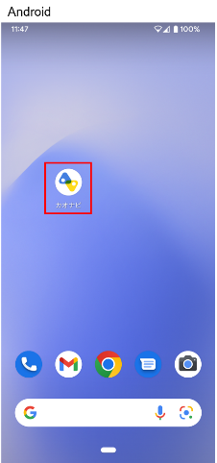
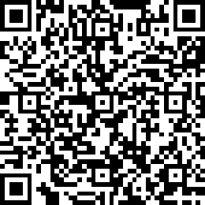
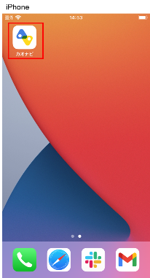
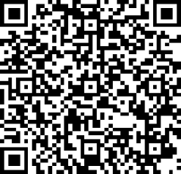
スマートフォンアプリ
1. スマートフォンアプリとは
「スマートフォンアプリ」では、いつでも・どこからでも、その瞬間に必要な情報を取得・更新でき、リアルタイムなタレントマネジメントを実現できます。
店舗スタッフをその場でパッと確認したい時、気になったことや面談記録をすぐにメモとして追加できます。
アプリを利用したいユーザーは、Google Play（Android）または
Apple Store（iPhone）より、「カオナビ」アプリをダウンロードしてください。
iOS iOS14 以上 ※iPadOSには 対応して おりません。
Android Android 9 以上
Google Play
App Store

Slide 4
スマートフォンアプリ
２. スマホからの利用
●ご利用いただける機能一覧
プロファイルブック | ○
閲覧 | ○
検索/並べ替え | 〇
情報編集 | 〇 （添付ファイルは×）
レーダーチャート の閲覧 | 〇 （画像ダウンロードは×）
シートガレージ | 〇
ピックアップリスト | 〇
リスト作成/編集 | ×
メモタグ閲覧 | 〇
メモタグ集 | 〇
シャッフルフェイス | ×
ボイスノート | ×
回答 | To Doリストから〇 （添付ファイルは×）
スマートレビュー | ×
イベントの 作成/編集 | ×
評価閲覧/入力 | To Doリストから〇 （添付ファイルは×）
シナプスツリー | 〇
シミュレーション | ×
カスタムガジェット | ×
パルスサーベイ | ×
回答 | To Doリストから〇
ワークフロー | ○ （管理メニューは×）
申請 | 〇
承認 | 〇
回覧 | 〇
アビリティマネージャー | 〇
ダッシュボード | ×
コネクトキューブ | ×
エニアグラム | ×
回答 | ×
管理者機能 | ×

Slide 5
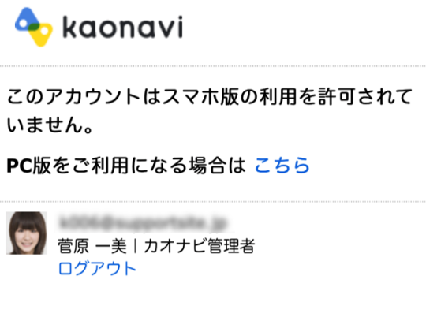
スマートフォンアプリ
２. スマホからの利用
●その他の機能
IPアドレス制限 | △※ （To Doリストからは○）
2段階認証での ログイン | ×
シングル サインオン | 〇
✔ CHECK! スマホブラウザの利用が許可されていないとき
スマホからカオナビのURLにアクセスすると、「このアカウントはスマホ版の利用を許可されていません。PC版をご利用になる場合はこちら」という画面が表示されます。
これは「スマートフォンで閲覧するのに最適化された画面を利用できない」というだけで、カオナビ自体は利用できます。
「こちら」をクリックするとPC版と同じような形でカオナビが表示されます。
スマートフォンでPC版カオナビを利用する際はほとんどの機能を利用できますが、下記のことをご了承ください。
PC画面を縮小表示しているため、文字や画像などが小さく表示崩れすることがある
スマートフォンでは負荷に耐えられないことがある（落ちる、固まる）
ファイル添付やメンバー選択、シミュレーションなどのドラッグ操作は行えない
※シングルサインオンによるログインは、IPアドレス制限の対象になります。

Slide 6
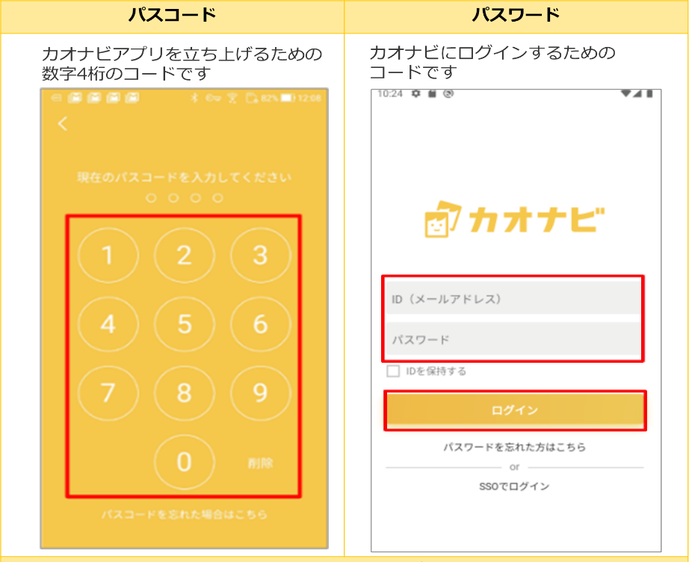
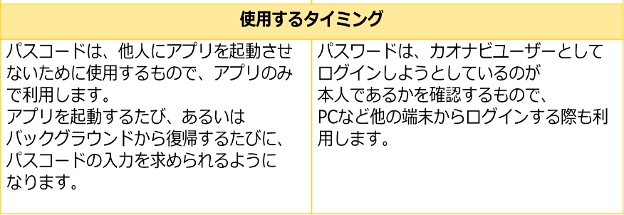
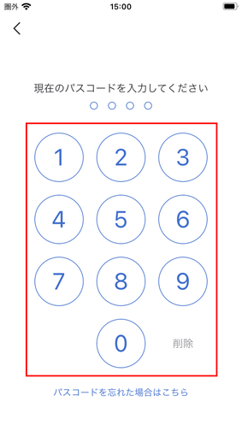
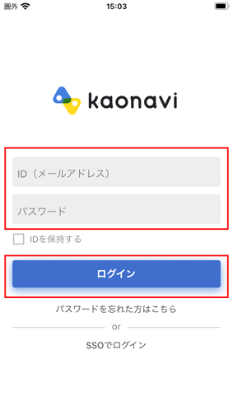
スマートフォンアプリ
3. スマ―トフォンアプリのログイン
3-1. パスワードとパスコード
✔ CHECK!
パスコードはアプリにログインしている間有効です。一度アプリからログアウトしてしまうと、パスコード設定は無効となりますので、再度ログイン後に設定してください。

Slide 7
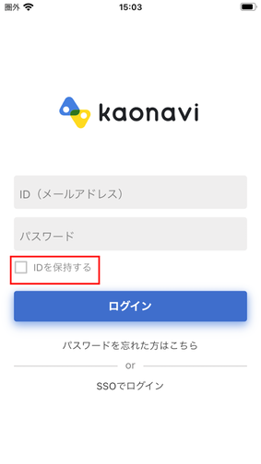

スマートフォンアプリ
3. スマ―トフォンアプリのログイン
3-2. ログイン方法
7. スマートフォンアプリ
7-3. スマートフォンアプリのログイン
●IDとパスワードでログインする
①ID（メールアドレス）とパスワードを入力し、ログインボタンをタップします。
②この時「IDを保持する」にチェックを入れると、再度ログイン画面を表示した際にID（メールアドレス）が自動で挿入されます。
TIPS
「ID を 保持する」をクリアしたい
ログイン時に「ID を 保持する」のチェックを外すことで、保持したID情報はクリアされます。
次回ログイン時にID（メールアドレス）が自動で挿入されることはありません。また、アプリを再インストールした場合も保持したID情報はクリアされます。

Slide 8
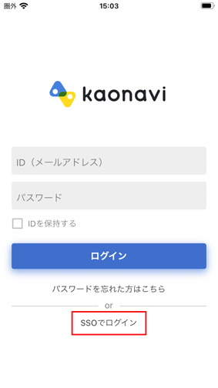
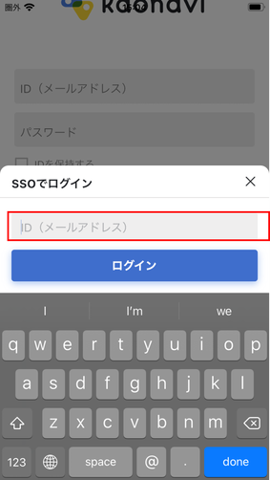
スマートフォンアプリ
3. スマ―トフォンアプリのログイン
3-2. ログイン方法
7. スマートフォンアプリ
7-3. スマートフォンアプリのログイン
●シングルサインオン（SSO）でログインする
7. スマートフォンアプリ
7-3. スマートフォンアプリのログイン
①「SSOでログイン」をタップします。
②シングルサインオンで利用しているメールアドレスを入力します。
✔ CHECK!
アプリでシングルサインオンをご利用いただけない場合、管理者側で制限している可能性があります。

Slide 9
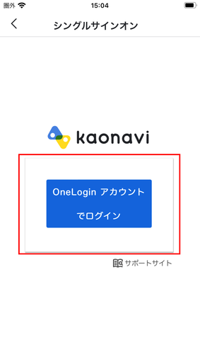
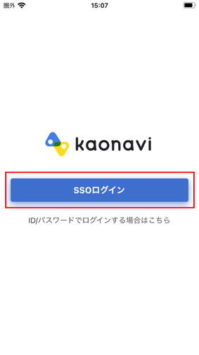
スマートフォンアプリ
3. スマ―トフォンアプリのログイン
3-2. ログイン方法
●シングルサインオン（SSO）でログインする
③利用可能なアイデンティティプロバイダが表示されるので、 ボタンをタップします。
※一度シングルサインオンでログインした以降は、下図のような画面が表示されます。 再度ログインする場合は「SSOログイン」をタップします。
7. スマートフォンアプリ
7-3. スマートフォンアプリのログイン
IDとパスワードを入力し、ログインに成功するとカオナビの画面が表示されます。

Slide 10
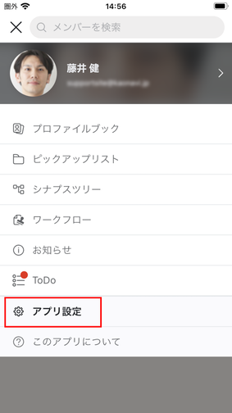
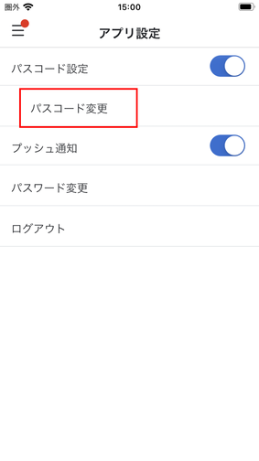
スマートフォンアプリ
3. スマ―トフォンアプリのログイン
7. スマートフォンアプリ
7-3. スマートフォンアプリのログイン
3-3. ログインパスワードを変更する
①メニューから「アプリ設定」をタップします。
②「パスワード変更」をタップします。

Slide 11
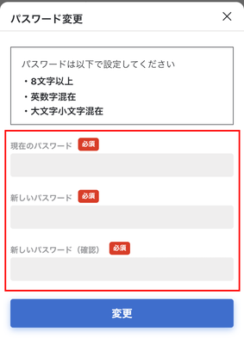
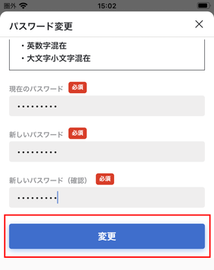
スマートフォンアプリ
3. スマ―トフォンアプリのログイン
3-3. ログインパスワードを変更する
③ログインパスワードの入力画面が表示されるので、新しいパスワードを入力してください。
④入力後、「変更」をタップします。

Slide 12
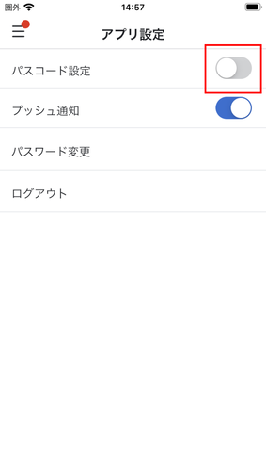
スマートフォンアプリ
3. スマ―トフォンアプリのログイン
3-4. パスコードを設定する
➀メニューから「アプリ設定」を タップします。
②「パスコード設定」のスイッチをタップし有効化します。
7. スマートフォンアプリ
7-3. スマートフォンアプリのログイン

Slide 13
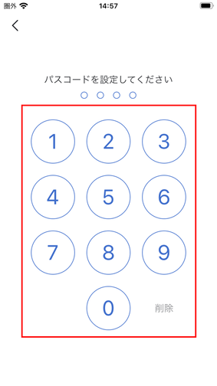
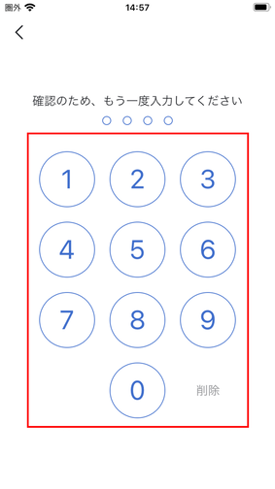
スマートフォンアプリ
3. スマ―トフォンアプリのログイン
3-4. パスコードを設定する
③パスコードの入力画面が表示されるので、パスコード（任意の4桁の数字）を入力してください。
④確認画面が表示されるので、再度入力してください。

Slide 14
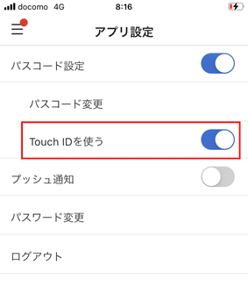
スマートフォンアプリ
3. スマ―トフォンアプリのログイン
3-5. 生体認証によるパスコードロック解除を設定する
●Touch IDを有効にしている端末の場合（例：iPhone端末）
生体認証のためのスイッチが表示されるので、タップし設定を有効にします。※画像はiPhoneの指紋認証の場合
7. スマートフォンアプリ
7-3. スマートフォンアプリのログイン
TIPS
パスコードはアプリのみで有効な設定です。アプリからログアウト、またはアプリを再インストールした場合、パスコードの設定は無効となります再度設定を行ってください。

Slide 15
スマートフォンアプリ
3. スマ―トフォンアプリのログイン
3-6. パスコードを変更する
①メニューから「アプリ設定」をタップします。
②「パスコードを変更」をタップします。

Slide 16
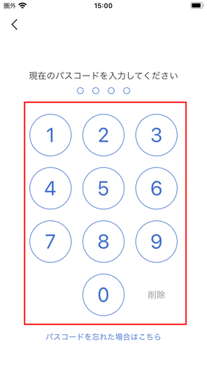
スマートフォンアプリ
3. スマ―トフォンアプリのログイン
3-6. パスコードを変更する
③現在のパスコードの入力を求められるので、入力してください。
④パスコードの入力画面が表示されるので、新しいパスコード（任意の4桁の数字）を入力してください。

Slide 17
スマートフォンアプリ
3. スマ―トフォンアプリのログイン
3-6. パスコードを変更する
⑤確認画面が表示されるので、再度入力してください。
●パスコードロックを解除する場合
カオナビアプリのパスコードロックを設定している場合、アプリを開くたびにパスコードの入力が求められます。「パスコード設定」で入力したパスコードを入力します。
✔ CHECK! パスコードを忘れた場合
パスコードを忘れた場合は、アプリを削除し、再インストールを行ってください。再インストールによりパスコード設定が解除されますので、再度ログイン後、「パスコード設定」にて設定を行ってください。

Slide 18
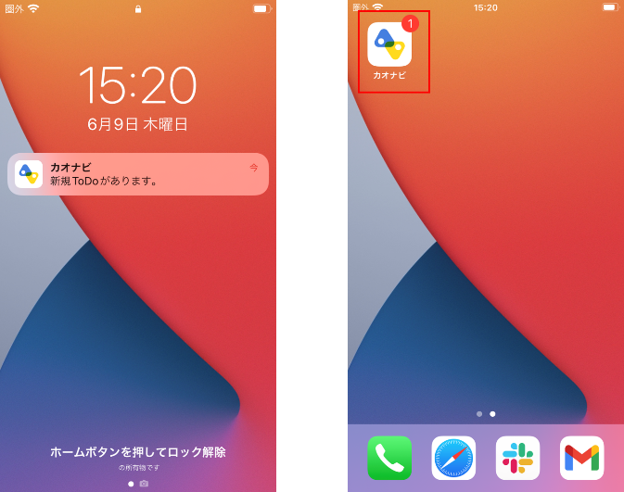
スマートフォンアプリ
4. プッシュ通知
4-1. プッシュ通知とは
プッシュ通知とは、スマートフォンのロック画面に、更新情報など任意のメッセージを表示する機能のことです。
カオナビのスマートフォンアプリを使用しているユーザーに対し、新しいTo Doがあった時（管理者がスマートレビューやボイスノートの回答依頼を送信した時）にプッシュ通知を行うことができます。
※通知を受け取る／受け取らないの設定は、ユーザーの端末ごとに行うことができます。
●通知が送られるシーン
7. スマートフォンアプリ
7-4. プッシュ通知
スマートレビュー
・イベント一覧画面の「メール・通知一括送信設定」からメールを送信したとき ・参加者一覧画面の「メール・通知一括送信設定」からメールを送信したとき ・確定／差し戻しを行った際に、次（前）の参加者に対し通知を行ったとき
ボイスノート
・イベント一覧画面の「メール・通知一括送信設定」からメールを送信したとき ・参加者一覧画面で「メール・通知一括送信設定」からメールを送信したとき
パルスサーベイ
・「回答依頼メールの予約送信設定」で設定したメールが送信されたとき ・個人結果一覧の「メール・通知一括送信設定」からメールを送信したとき

Slide 19
スマートフォンアプリ
4. プッシュ通知
4-1. プッシュ通知とは
TIPS
プッシュ通知の確認方法
プッシュ通知の履歴は、「メール・通知送信履歴」から確認できます。
ユーザがメールアドレスをもっていない時
ユーザーがメールアドレスを持っていない場合や基本情報に登録されているメールがダミーアドレスの場合、メール送付することはできませんが、アプリにてプッシュ通知を表示することはできます。
✔ CHECK!
プッシュ通知をご利用いただけない場合、管理者側で制御している可能性があります。

Slide 20
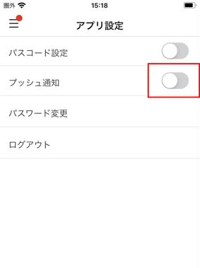
スマートフォンアプリ
4. プッシュ通知
4-2. プッシュ通知を設定（ON／OFF）する
✔ CHECK! プッシュ通知の初期設定
Android端末の場合、初期状態は「ON」（受け取る）です。
iPhone端末の場合、初期状態は「OFF」（受け取らない）です。
①メニューから「アプリ設定」をタップします。
②プッシュ通知の「ON」／「OFF」を切り替えます。

Slide 21
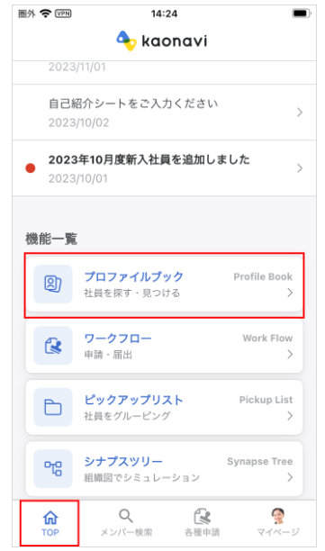
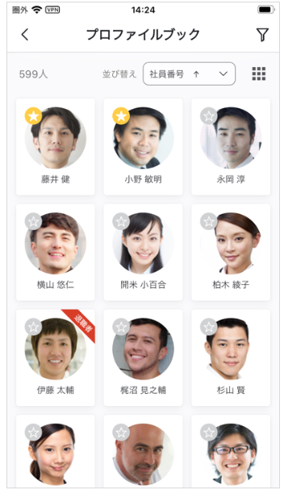
スマートフォンアプリ
5. プロファイルブック
●プロファイルブックを開く
➀メニューから「プロファイルブック」をタップします。
プロファイルブック画面が表示されます。

Slide 22
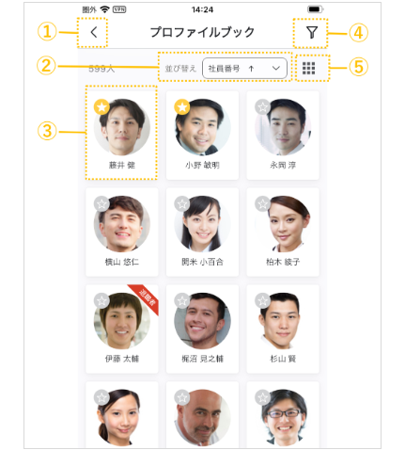
スマートフォンアプリ
5. プロファイルブック
5-1. 画面の見方
●メンバー一覧画面
7. スマートフォンアプリ
7-5. プロファイルブック
①戻る | アプリトップに戻ります。
②ソート（並び替え） | 各種ソートキーでプロファイルブックのメンバーを並び替えて表示します。
③メンバー | 顔写真をクリックすると、そのメンバーの詳細画面が開きます。
④絞り込み | 各種絞り込み条件を使って、プロファイルブックのメンバーを絞り込み表示します。
⑤ビュー切り替え | プロファイルブックの見た目を切り替えて表示します。

Slide 23
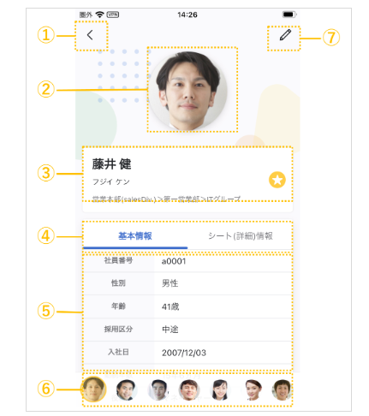
スマートフォンアプリ
5. プロファイルブック
5-1. 画面の見方
7. スマートフォンアプリ
7-5. プロファイルブック
●メンバー詳細画面
①戻る | メンバー一覧画面に戻ります。
②顔写真 | 開いているメンバーの顔写真が表示されます。
③氏名、フリガナ、所属、スター | 開いているメンバーの氏名、フリガナ、所属、スターの有無が表示されます。
④基本情報／シート情報 | タブを切り替えることで、基本情報とシート情報の切り替えを行います。
⑤情報表示エリア | 基本情報またはシートカテゴリとシートの一覧が表示されます。
⑥他メンバー | タップして他メンバーの情報に遷移できます。
⑦編集 | クリックすると基本情報またはシート情報の編集を開始します。

Slide 24
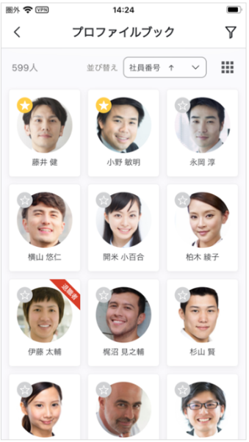
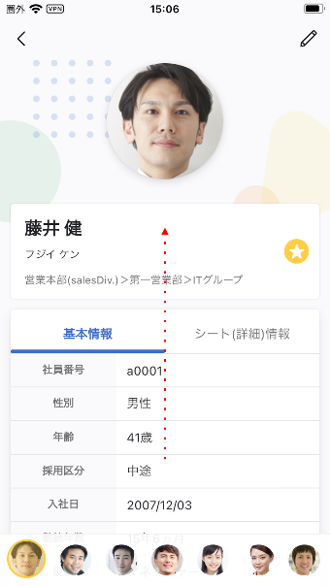
スマートフォンアプリ
5. プロファイルブック
7. スマートフォンアプリ
7-5. プロファイルブック
5-2. 基本情報の閲覧と編集
●メンバーの基本情報を閲覧する
➀基本情報を見たいメンバーの顔写真を タップします。
②メンバーの基本情報が表示されます。上下にスクロールして閲覧してください。
TIPS
スターを付ける
メンバー一覧画面の顔写真左上の★、またはメンバー詳細画面内氏名右の★をクリックするとスターの編集を行えます。

Slide 25
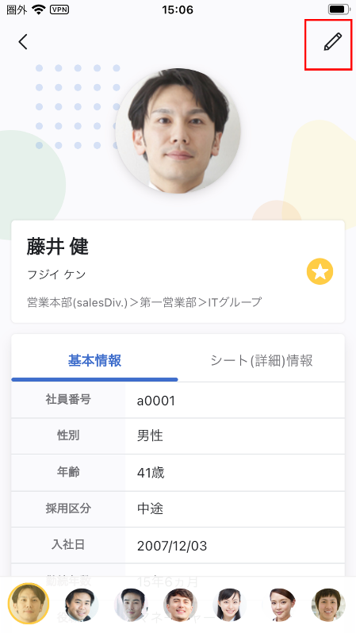
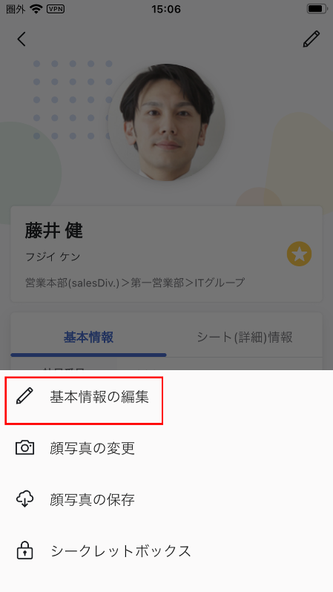
スマートフォンアプリ
5. プロファイルブック
5-2. 基本情報の閲覧と編集
●メンバーの基本情報を編集する
7. スマートフォンアプリ
7-5. プロファイルブック
①編集する時は「鉛筆」アイコンをタップし、編集メニューを開きます。
②基本情報を編集する時は「基本情報の編集」をタップします。

Slide 26
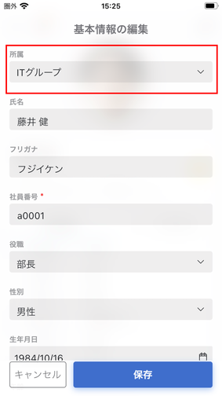
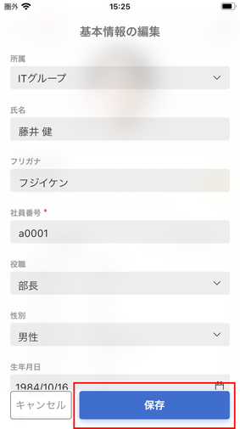
スマートフォンアプリ
5. プロファイルブック
5-2. 基本情報の閲覧と編集
●メンバーの基本情報を編集する
7. スマートフォンアプリ
7-5. プロファイルブック
③編集画面が表示されるので、編集箇所をタップして入力を開始します。テキスト入力欄では右上の「決定」をタップしたとき、選択肢式の入力欄では選択肢をタップしたときに入力欄が閉じられます。
④編集が完了したら「保存」をタップします。
7. スマートフォンアプリ
7-5. プロファイルブック
✔ CHECK!
基本情報を編集できない場合
管理者制限により基本情報の編集ができない（一部制限されている）場合があります。

Slide 27
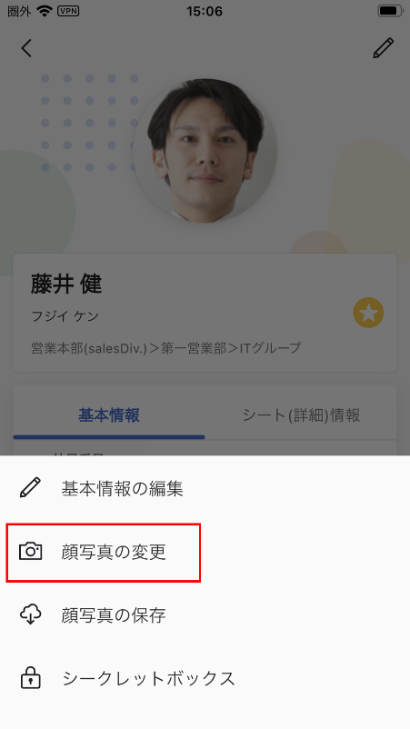
スマートフォンアプリ
5. プロファイルブック
5-2. 基本情報の閲覧と編集
●メンバーの顔写真を編集する
①「鉛筆」アイコンをタップし編集メニューを開きます。
②顔写真を編集する時は「顔写真の変更」をタップします。
7. スマートフォンアプリ
7-5. プロファイルブック

Slide 28
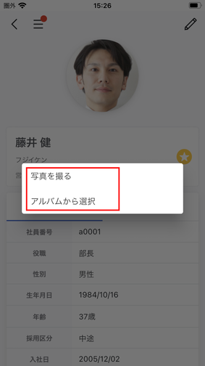
スマートフォンアプリ
5. プロファイルブック
5-2. 基本情報の閲覧と編集
●メンバーの顔写真を編集する
③写真を撮影するかアルバムの写真から設定するかを選択できます。
④編集する顔写真を撮影またはアルバムから選択します。
カメラで撮影した場合は「写真を使用」をタップ、アルバムから選択した場合 は設定する写真をタップした時点で保存が完了します。
7. スマートフォンアプリ
7-5. プロファイルブック
7. スマートフォンアプリ
7-5. プロファイルブック
✔ CHECK!
カメラやアルバムにアプリのアクセス許可設定を求められる場合があります。

Slide 29
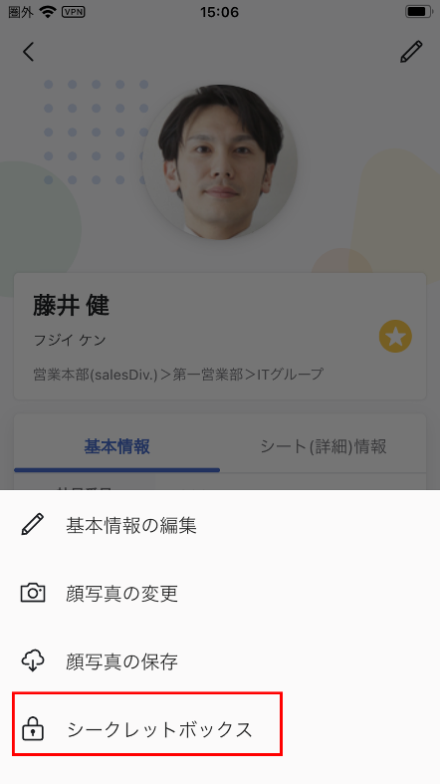
スマートフォンアプリ
5. プロファイルブック
5-2. 基本情報の閲覧と編集
●シークレットボックスを利用する
①「鉛筆」アイコンをタップし編集メニューを開きます。
②シークレットボックスをタップします。
7. スマートフォンアプリ
7-5. プロファイルブック

Slide 30
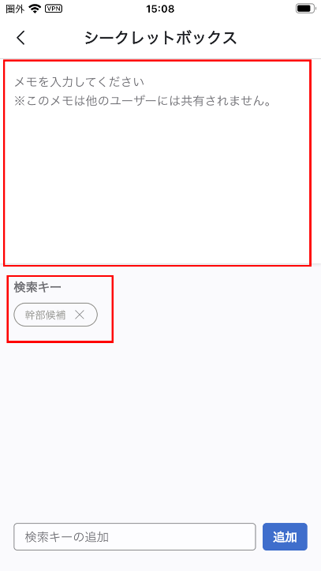
スマートフォンアプリ
5. プロファイルブック
5-2. 基本情報の閲覧と編集
●シークレットボックスを利用する
③画面上部でメモ、下部で検索キーを追加できます。
TIPS
シークレットボックスとは
各メンバーに対して、検索キーとメモを簡単に残せる機能です。簡単なワードを検索キーとして追加しプロファイルブックで検索したり、面談などで気になったことを備忘のメモとして保存したりできます。

Slide 31
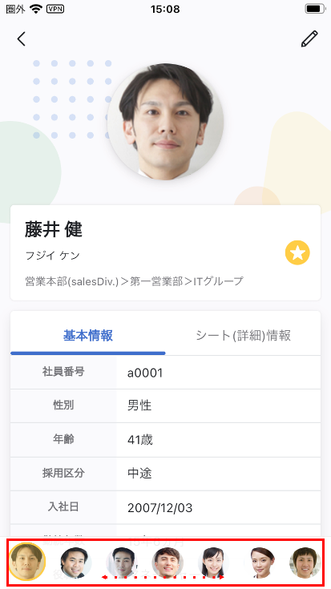
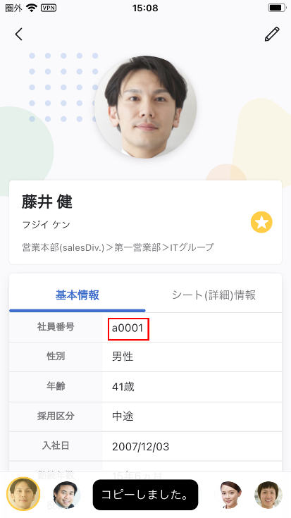
スマートフォンアプリ
5. プロファイルブック
5-2. 基本情報の閲覧と編集
●他のメンバーの情報を表示する
●入力内容をコピーする
7. スマートフォンアプリ
7-5. プロファイルブック
入力内容を長押しすると、内容をコピーできます。コピーすると「コピーしました」と表示されます。※項目名のコピーはできません。
画面を上にスクロールすると、画面下部に他のメンバーの顔写真が表示されます。左右にスクロールし顔写真をタップすると、
他のメンバーの情報に移動できます。

Slide 32
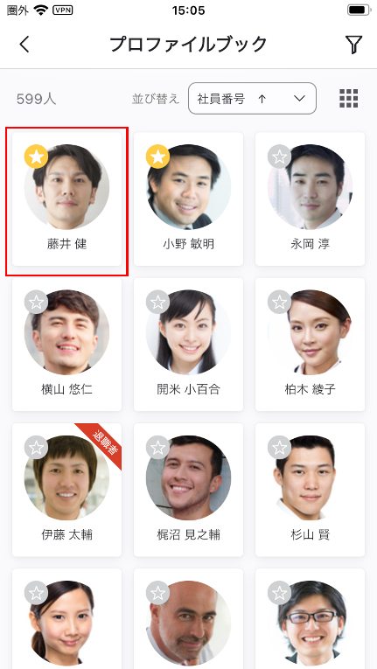
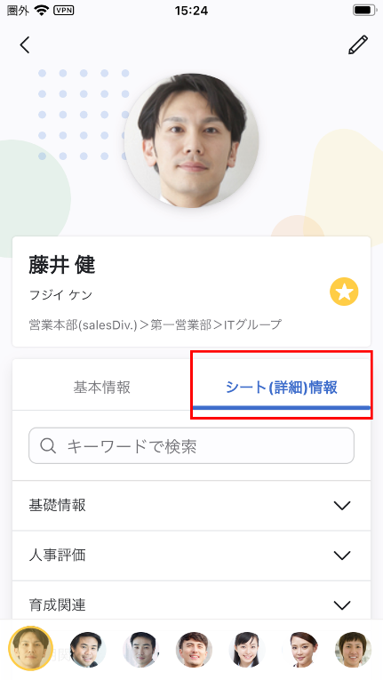
スマートフォンアプリ
5. プロファイルブック
5-3. シート情報の閲覧と編集
●メンバーのシート情報を閲覧する
①シート情報を閲覧したいメンバーの顔写真をタップします。
②「シート（詳細）情報」をタップすると、シートカテゴリの一覧を表示します。
7. スマートフォンアプリ
7-5. プロファイルブック

Slide 33
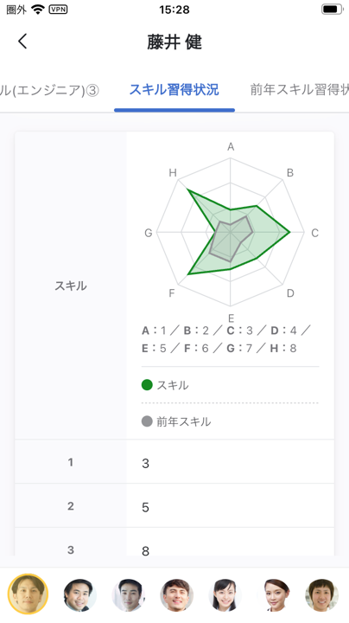
スマートフォンアプリ
5. プロファイルブック
5-3. シート情報の閲覧と編集
●メンバーのシート情報を閲覧する
➂シート名をタップして閲覧したいシートを開きます。
シートにレーダーチャートパーツが設定されている場合は、
レーダーチャートを閲覧することができます。
ただしPCブラウザと目盛りの表示が異なる場合があります。

Slide 34
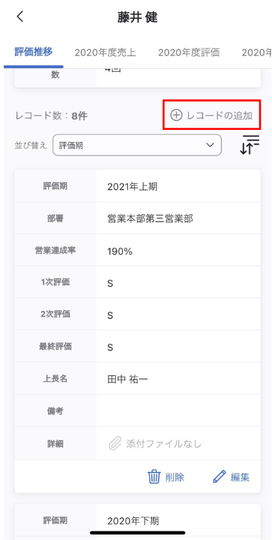
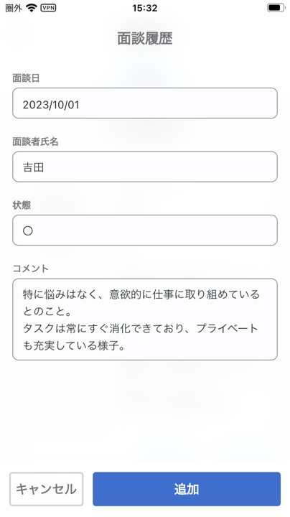
スマートフォンアプリ
5. プロファイルブック
5-3. シート情報の閲覧と編集
●メンバーのシートにデータを追加する
①シート情報にデータ（レコード）を追加する場合、『＋レコードの追加』をタップします。
②入力欄が表示されるので、各項目に追加したいデータを入力します。

Slide 35
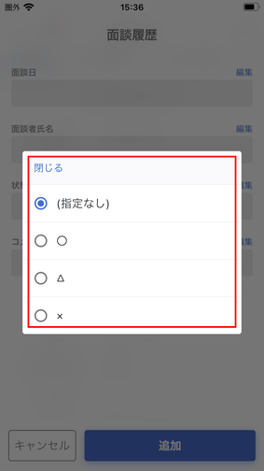
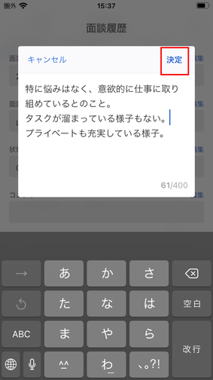
スマートフォンアプリ
5. プロファイルブック
5-3. シート情報の閲覧と編集
●メンバーのシートにデータを追加する
テキスト入力欄は右上の「決定」をタップしたときに、選択肢式の項目は選択肢を選んだときに入力欄が閉じられます。
✔ CHECK! シート情報を追加できない場合
シート情報の編集ができない場合、管理者により制限されている可能性があります。
また、アプリから「ファイル添付」「顔写真ボックス」パーツの編集はできません。
これらパーツが必須項目になっている場合は保存できないので、編集したい場合は、PCのブラウザより操作を行ってください。

Slide 36
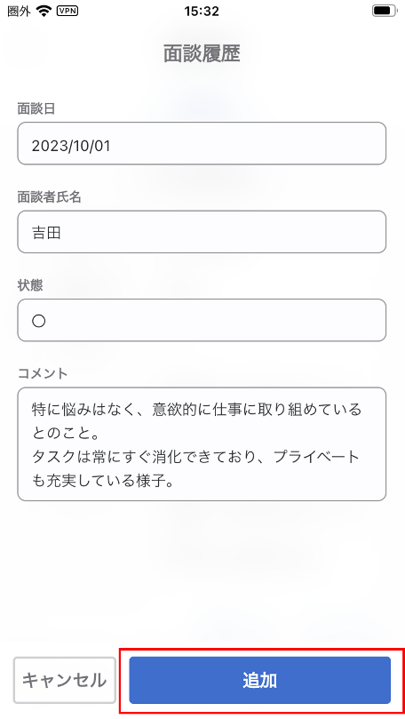
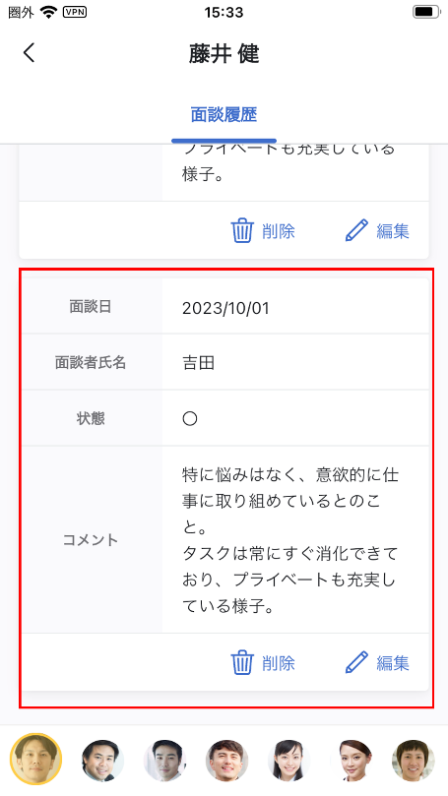
スマートフォンアプリ
5. プロファイルブック
5-3. シート情報の閲覧と編集
●メンバーのシートにデータを追加する
③データの入力が完了したら「追加」をタップします。
データが登録されます。

Slide 37


スマートフォンアプリ
5. プロファイルブック
5-3. シート情報の閲覧と編集
●メンバーのシート情報を編集する
①すでに登録されている情報を編集する時は、『編集』をタップします。
表示がない場合は下にスクロールしてください。
②入力欄が表示されるので編集を行います。
編集が完了したら『保存』をタップしてください。

Slide 38
スマートフォンアプリ
5. プロファイルブック
5-3. シート情報の閲覧と編集
●メンバーのシート情報を編集する
✔ CHECK! シート情報を追加できない場合
シート情報の編集ができない場合、管理者により制限されている可能性があります。
また、アプリから「ファイル添付」「顔写真ボックス」パーツの編集はできません。
これらパーツが必須項目になっている場合は保存できないので、編集したい場合は、PCのブラウザより操作を行ってください。
TIPS
スターを付ける
テキスト入力欄は右上の「保存」をタップしたときに、選択肢式の項目は選択肢を選んだときに自動でシート内容が更新されます。

Slide 39


スマートフォンアプリ
5. プロファイルブック
5-3. シート情報の閲覧と編集
●他のメンバーの情報を表示する
●他のシート情報を表示する
画面下部に他のメンバーの顔写真が表示されます。
左右にスクロールし顔写真をタップすると、他のメンバーの情報に移動できます。
上のタブをタップし同じカテゴリの別のシートに移動できます。別のカテゴリのシートを表示したい場合は、左上の「戻る（＜）」アイコンで一度シートカテゴリの一覧に戻ってから選択しなおしてください。
TIPS
同一カテゴリ内であれば、スワイプでもシートを移動できます。

Slide 40


スマートフォンアプリ
5. プロファイルブック
5-3. シート情報の閲覧と編集
●添付ファイルの閲覧
①添付ファイルを閲覧する時は、外部アプリを使って表示します。閲覧したい添付ファイルを選択します。
②確認画面が表示されるので、「OK」を選択します。
7. スマートフォンアプリ
7-5. プロファイルブック

Slide 41


スマートフォンアプリ
5. プロファイルブック
5-3. シート情報の閲覧と編集
●入力内容をコピーする
●メンバーのシート情報編集を中止する
7. スマートフォンアプリ
7-5. プロファイルブック
編集モードに関わらず、入力内容を長押しすると内容をコピーできます。コピーすると「コピーしました」と表示されます。
※項目名のコピーはできません。
編集を中止するときは、左下の『キャンセル』をタップします。

Slide 42


スマートフォンアプリ
5. プロファイルブック
5-4. 検索、並べ替え、ビュー切り替え
●メンバーを絞り込んで見る
①「絞り込み」アイコンをタップする
②資格やスキル、評価ランクなど基本情報やシート情報の項目に登録されている特定の条件で、メンバーを絞り込むことができます。
7. スマートフォンアプリ
7-5. プロファイルブック
✔ CHECK!
検索で利用できる項目は管理者によって制限されている可能性があります。

Slide 43


スマートフォンアプリ
5. プロファイルブック
5-4. 検索、並べ替え、ビュー切り替え
●メンバーを絞り込んで見る
③条件が設定できたら「絞込む」ボタンをタップします。
絞り込み結果が表示され、絞り込みアイコンに緑のチェックマークが表示されます。
7. スマートフォンアプリ
7-5. プロファイルブック
7. スマートフォンアプリ
7-5. プロファイルブック
TIPS
絞り込みをやり直す場合は、再度絞り込みアイコンをタップします。
絞り込み条件をクリアする場合は「絞り込み条件をクリア」をタップします。

Slide 44


スマートフォンアプリ
5. プロファイルブック
5-4. 検索、並べ替え、ビュー切り替え
●メンバーの並び順を変更する
① 「ソート」横のプルダウンリストをタップします。
②並べ替えたい条件の項目を選択します。項目名右の「↑」は昇順、「↓」は降順を表します。
7. スマートフォンアプリ
7-5. プロファイルブック
✔ CHECK!
並べ替えで利用できる項目は管理者によって制限されている可能性があります。

Slide 45


スマートフォンアプリ
5. プロファイルブック
5-4. 検索、並べ替え、ビュー切り替え
●ビューを切り替える
7. スマートフォンアプリ
7-5. プロファイルブック
ビュー切り替えアイコンをタップし、プロファイルブックの表示を切り替えることができます。
【グリッドビュー（大）】
【グリッドビュー（小）】

Slide 46


スマートフォンアプリ
7. スマートフォンアプリ
7-6. ピックアップリスト
6. ピックアップリスト
●ピックアップリストを開く
①メニューから「ピックアップリスト」を タップします。
②ピックアップリストの画面が表示されます。

Slide 47

スマートフォンアプリ
7. スマートフォンアプリ
7-6. ピックアップリスト
6. ピックアップリスト
6-1. 画面の見方
7. スマートフォンアプリ
7-6. ピックアップリスト
①戻る | アプリトップに戻ります。
②絞り込み | キーワード、カテゴリでリストを絞り込み表示します。
③リスト | このひとかたまりが1つのリストを表しています。
④ソート（並び替え） | ソートキーでリストを並び替えて表示します。 更新日時、オーナー、リスト名、登録人数から選択できます。
⑤リストメンバー | そのリストのメンバーが表示されます。 5人以上の場合は「＋○○」の形で人数が表示されます。
⑥公開範囲 | そのリストに設定された公開範囲が表示されます。

Slide 48


スマートフォンアプリ
7. スマートフォンアプリ
7-6. ピックアップリスト
6. ピックアップリスト
6-2. リストのメンバーを表示する
①メンバーを表示したいリストをタップします。
リストに登録されたメンバーが表示されます。

Slide 49
スマートフォンアプリ
7. スマートフォンアプリ
7-6. ピックアップリスト
6. ピックアップリスト
6-2. リストのメンバーを表示する
TIPS
リストメンバーの検索、並び替えについては「5-4. 検索、並べ替え、ビュー切り替え」をご覧ください。
✔ CHECK!
スマートフォンアプリでは、リストの新規作成／リスト編集／メンバー入れ替え／削除などの操作は行えません。

Slide 50


スマートフォンアプリ
7. スマートフォンアプリ
7-6. ピックアップリスト
6. ピックアップリスト
6-3. アプリでメモタグを操作する
●メモタグを閲覧する
ビュー切り替えで「リストビュー」に設定すると表示されます。

Slide 51


スマートフォンアプリ
7. スマートフォンアプリ
7-6. ピックアップリスト
6. ピックアップリスト
6-3. アプリでメモタグを操作する
●メモタグを追加する
①「＋メモタグの追加」をクリックすると、入力欄が表示されます。
②メモタグを入力し、カラーパレットから色を選択できたら、右上の「保存」をタップしてください。
7. スマートフォンアプリ
7-6. ピックアップリスト

Slide 52



スマートフォンアプリ
7. スマートフォンアプリ
7-6. ピックアップリスト
7. スマートフォンアプリ
7-6. ピックアップリスト
6. ピックアップリスト
6-3. アプリでメモタグを操作する
●メモタグを編集する
①編集したいメモタグをタップします。
②メニューが表示されるので、「編集」をタップします。
③入力欄が表示されるので、編集して「保存」をタップしてください。

Slide 53



スマートフォンアプリ
7. スマートフォンアプリ
7-6. ピックアップリスト
6. ピックアップリスト
6-3. アプリでメモタグを操作する
●メモタグを削除する
①削除したいメモタグをタップします。
②メニューが表示されるので、「削除」をタップします。
③確認のメッセージが表示されるので、「OK」をタップします。

Slide 54


スマートフォンアプリ
7. スマートフォンアプリ
7-6. ピックアップリスト
7. シナプスツリー
●シナプスツリーを開く
①メニューから「シナプスツリー」をタップします。
シナプスツリーが表示されます。
✔ CHECK!
シミュレーションモードは利用できません。

Slide 55

スマートフォンアプリ
7. スマートフォンアプリ
7-6. ピックアップリスト
7. シナプスツリー
7-1. 画面の見方
①戻る | アプリトップに戻ります
②各種メニュー | 各種メニュ―を表示します。
③拡大／縮小バー | 組織図の表示を拡大／縮小します。
④再読み込み | 組織図を再読み込みして初期の表示状態に戻します。
⑤所属 | タップするとそこに所属しているメンバーを表示します。

Slide 56


スマートフォンアプリ
7. スマートフォンアプリ
7-6. ピックアップリスト
7-2. シナプスツリーの操作
●組織図の移動
●組織図を縮小表示する
画面をスワイプすることで組織図の表示箇所を移動することができます。
バーを「－」のほうに向かって動かすと、組織図を縮小して表示します。
TIPS
ピンチイン操作でも組織図を縮小表示することができます。

Slide 57

スマートフォンアプリ
7. スマートフォンアプリ
7-6. ピックアップリスト
7. シナプスツリー
7-2. シナプスツリーの操作
●組織図を拡大表示する
バーを「＋」のほうに向かって動かすと、組織図を拡大して表示します。
TIPS
ピンチアウト操作でも組織図を拡大表示することができます。

Slide 58




スマートフォンアプリ
7. スマートフォンアプリ
7-6. ピックアップリスト
7. シナプスツリー
7-2. シナプスツリーの操作
●組織内のメンバーを表示する
所属名をタップすると、所属しているメンバーを表示します。
さらにメンバーの顔写真をタップすると、そのメンバーのメンバー詳細画面が開きます。

Slide 59



スマートフォンアプリ
7. スマートフォンアプリ
7-6. ピックアップリスト
8. ワークフロー
●ワークフローを開く
①ボトムナビの『各種申請』をタップします。
または『TOP』の機能一覧から『ワークフロー』をタップします。
②ワークフロートップが表示されます。
OR

Slide 60

スマートフォンアプリ
7. スマートフォンアプリ
7-6. ピックアップリスト
8. ワークフロー
8-1. 画面の見方
①申請メニュー | 新規申請、代理申請、自分の申請、承認する申請、回覧する申請が選べます。 スライドして操作を選択してください。
②申請フォーム一覧 | 申請フォーム一覧が表示されています。

Slide 61

スマートフォンアプリ
7. スマートフォンアプリ
7-6. ピックアップリスト
8. ワークフロー
8-2. 申請する
①『TOP』の『各種申請』またはワークフローをタップします
②『新規申請』から申請したいフォーム名をタップします。

Slide 62




スマートフォンアプリ
7. スマートフォンアプリ
7-6. ピックアップリスト
8. ワークフロー
8-2. 申請する
③申請内容入力画面が開かれるので、必要箇所の「編集」をタップして、入力します。
✔ CHECK! 下書き保存について
下書きされた申請は、『自分の申請』タブの下書きから再度編集できます。
下書きを削除する場合、右上のゴミ箱アイコンをタップします。

Slide 63


スマートフォンアプリ
7. スマートフォンアプリ
7-6. ピックアップリスト
8. ワークフロー
8-2. 申請する
④申請内容の入力が完了したら、承認ステップを登録します。プルダウンをタップし、承認者変更画面を開きます。
⑤メンバーを検索して、承認者を選択し右下の「変更」をタップします。

Slide 64

スマートフォンアプリ
7. スマートフォンアプリ
7-6. ピックアップリスト
8. ワークフロー
8-2. 申請する
承認者を解除したい場合は、プルダウンをタップし、「選択を解除」をタップしてください。
✔ CHECK!
自身の承認者がプルダウンリスト内に表示されないとき
下記条件がそろうと承認者として設定できます。自身の承認者がプルダウン内に表示されないときは、社内の管理者ユーザーに問い合わせてください。
①ユーザーIDを持っている
②ワークフロー機能の利用権限がある
➂退職者ではない
④申請者に承認者の閲覧権限がある

Slide 65


スマートフォンアプリ
7. スマートフォンアプリ
7-6. ピックアップリスト
8. ワークフロー
8-2. 申請する
✔ CHECK!
承認者を選択できないとき
承認者を設定しないとき
申請者に閲覧権限がないメンバーが承認者として設定されていた場合、「(表示できません)」と表示されます。申請者はこれを解除することはできません。
承認者を設定しないこともできます。ただし、直後の承認者を設定しない場合は、その次の承認者を設定する必要があります。
※全ての承認者を「承認者の設定なし」とすることもできます。
その場合は申請と同時に承認完了となります。

Slide 66



スマートフォンアプリ
7. スマートフォンアプリ
7-6. ピックアップリスト
8. ワークフロー
8-2. 申請する
⑥承認ステップまで登録できたら、画面下部の「申請」をタップします。
⑦コメント入力画面が開かれるので、任意でコメントを入力し「申請」をタップします。
✔ CHECK!
申請に不備があった場合、エラー箇所が赤く表示されます。

Slide 67


スマートフォンアプリ
7. スマートフォンアプリ
7-6. ピックアップリスト
8. ワークフロー
8-3. 自分の申請を確認する
①ワークフロートップから、「自分の申請」をタップすると自分の申請一覧画面が表示されます。
TIPS
上部でステータスごとに表示できます。

Slide 68



スマートフォンアプリ
7. スマートフォンアプリ
7-6. ピックアップリスト
8. ワークフロー
8-3. 自分の申請を確認する
③内容を確認したい申請をタップします。
申請内容の詳細と進行状況が確認できます。

Slide 69


スマートフォンアプリ
7. スマートフォンアプリ
7-6. ピックアップリスト
7. スマートフォンアプリ
7-6. ピックアップリスト
8. ワークフロー
8-4. 申請を取り消す
承認が完了するまでの間、申請者は自身の申請を取り消すことができます。
✔ CHECK!
取り消した申請を元に戻すことはできません。
➀ワークフロートップから、「自分の申請」をタップします。
②取り消したい申請をタップします。
7. スマートフォンアプリ
7-8. ワークフロー

Slide 70


スマートフォンアプリ
7. スマートフォンアプリ
7-6. ピックアップリスト
7. スマートフォンアプリ
7-6. ピックアップリスト
7. スマートフォンアプリ
7-6. ピックアップリスト
8. ワークフロー
8-4. 申請を取り消す
③申請内容確認画面が開かれるので、右上の『?』をタップしてください。
④「取り消す」ボタンをタップします。申請を取り消すと、現在の承認者に取り消し通知が送られます。
取り消しが完了したら、自分の申請一覧画面に戻ります。
取り消した申請は削除され、どこからも確認することはできません。
7. スマートフォンアプリ
7-8. ワークフロー

Slide 71


スマートフォンアプリ
7. スマートフォンアプリ
7-6. ピックアップリスト
7. スマートフォンアプリ
7-6. ピックアップリスト
7. スマートフォンアプリ
7-6. ピックアップリスト
7. スマートフォンアプリ
7-6. ピックアップリスト
8. ワークフロー
8-5. 申請を承認/差し戻し/却下する
自身が承認者として割り当てられている申請はアプリの場合、ワークフロートップと「To Do」から確認できます。
●ワークフロートップから確認
● To Doから確認
7. スマートフォンアプリ
7-8. ワークフロー
7. スマートフォンアプリ
7-8. ワークフロー

Slide 72
7-8. ワークフロー
7. スマートフォンアプリ
7-6. ピックアップリスト
「却下」「差し戻し」「承認」の詳細については下記の表の通りです。
却下 | 申請自体を却下します。 却下した場合、申請者に却下通知が送られます。 却下した申請は「承認する申請」の却下タブで 閲覧することができます。
差し戻す | 申請内容や承認内容に不備があったときに、ひとつ前の 対応者に差し戻します。差し戻しした場合、ひとつ前の 対応者が申請者だったときは申請者に再申請依頼が通知 されます。ひとつ前の対応者が承認者だったときは承認者に再承認依頼が通知されます。
承認 | 申請内容を認めます。 最終承認者の承認が完了すると、申請者に承認完了 通知が送られます。また回覧者が申請内容を 回覧可能な状態になり、回覧依頼が通知されます。 シート反映設定がされている場合は、申請内容が自動的にプロファイルブックの該当シートに反映されます。
7. スマートフォンアプリ
7-8. ワークフロー

Slide 73


スマートフォンアプリ
7. スマートフォンアプリ
7-6. ピックアップリスト
7. スマートフォンアプリ
7-6. ピックアップリスト
7. スマートフォンアプリ
7-6. ピックアップリスト
8. ワークフロー
8-5. 申請を承認/差し戻し/却下する
➀ワークフロートップから「承認する申請」をタップします。 自身が承認すべき申請一覧が表示されるので、内容を確認したい申請をタップします。
②申請内容が表示されるので、内容を確認し、画面下部の「却下」「差戻」「承認」のいずれかのボタンをタップしてください。
7. スマートフォンアプリ
7-8. ワークフロー

Slide 74



スマートフォンアプリ
7. スマートフォンアプリ
7-6. ピックアップリスト
7. スマートフォンアプリ
7-6. ピックアップリスト
7. スマートフォンアプリ
7-6. ピックアップリスト
8. ワークフロー
8-5. 申請を承認/差し戻し/却下する
差し戻す際は申請者（または代理人）か、承認者から差し戻し先を選択してください。
承認者が複数人いる場合は１名選択します。
③いずれのボタンをクリックした場合もコメント入力画面が表示されます。任意でコメントを入力後に画面下部に表示される、②で選択したボタンをタップしてください。
※画像は②で「承認」を選択した場合です。却下を選択した場合は「却下」が、差し戻すを選択した場合は「差し戻す」のボタンが表示されます。

Slide 75


スマートフォンアプリ
7. スマートフォンアプリ
7-6. ピックアップリスト
8. ワークフロー
8-5. 申請を承認/差し戻し/却下する
7. スマートフォンアプリ
7-8. ワークフロー
TIPS
✔ CHECK! こんなときどうするの？
画面上部の「進行状況」に「！」が付いている場合は、自身よりあとの承認者が設定されていません。
自身よりあとの承認者を設定していないと、「承認」することができません。
申請者から申請した申告があったにも関わらず、カオナビに表示がなく通知も来ていない
→ワークフロー機能の利用権限がないか、承認者に申請者の閲覧権限がない可能性があります。
管理者（Adm）ユーザーに問い合わせてください。
管理者（Adm）ユーザーはアクセス管理で権限設定を確認、変更してください。
「進行状況」から承認者を設定するか、「承認者の設定なし」と設定してください。
7. スマートフォンアプリ
7-8. ワークフロー

Slide 76


スマートフォンアプリ
7. スマートフォンアプリ
7-6. ピックアップリスト
8. ワークフロー
8-5. 申請を承認/差し戻し/却下する
●承認者を変更する
申請者が設定した承認者に誤りがあった場合、自分を含め承認者を変更することができます。
①「進行状況」から変更したい承認者のプルダウンをタップします。
②設定できる承認者の一覧が表示されるので、承認者を選択し「変更」ボタンをタップします。
7. スマートフォンアプリ
7-8. ワークフロー

Slide 77

スマートフォンアプリ
7. スマートフォンアプリ
7-6. ピックアップリスト
8. ワークフロー
8-5. 申請を承認/差し戻し/却下する
●承認者を変更する
✔ CHECK! こんなときどうするの？
承認者を自分から別のユーザーに変更したとき
現在の承認者を自分以外のメンバーに変更する場合、変更後は承認行為及び承認者の変更ができなくなります。加えて、該当申請の閲覧ができなくなることに注意してください。承認者の変更後は「承認する申請」画面に戻ります。また、変更後の承認者に通知が送信されます。
変更したい承認者がプルダウンリスト内に表示されないとき
下記条件がそろうと承認者として設定できます。変更したい承認者がプルダウン内に表示されないときは、社内の管理者（Adm）ユーザーに問い合わせてください。
①ユーザーIDを持っている
②ワークフロー機能の利用権限がある
➂退職者ではない
④自分に変更したい承認者の閲覧権限がある
承認者を選択できないとき
未対応の承認者を変更することができますが、自身に閲覧権限がないメンバーが承認者として設定されていた場合、「(表示できません)」と表示されます。承認者はこれを変更することはできません。
7. スマートフォンアプリ
7-8. ワークフロー

Slide 78


スマートフォンアプリ
7. スマートフォンアプリ
7-6. ピックアップリスト
8. ワークフロー
8-6. 承認済みまたは却下した申請を閲覧する
➀ワークフロートップから、「承認する申請」をタップします。
②「承認済」か「却下」をタップし、閲覧したい申請をタップします。
7. スマートフォンアプリ
7-8. ワークフロー

Slide 79



スマートフォンアプリ
7. スマートフォンアプリ
7-6. ピックアップリスト
8. ワークフロー
8-6. 承認済みまたは却下した申請を閲覧する
③タップすると、申請内容の詳細と進行状況が確認できます。
TIPS
自身が回覧者に設定されている場合は、画面下部に「回覧済みにする」が表示されます。

Slide 80


スマートフォンアプリ
7. スマートフォンアプリ
7-6. ピックアップリスト
7. スマートフォンアプリ
7-6. ピックアップリスト
8. ワークフロー
8-7. 申請を回覧する
自身が回覧者として割り当てられている申請はアプリの場合、ワークフロートップと「To Do」から確認できます。
回覧者に設定されている申請について、ステータスが完了になったものを閲覧することができます。
7. スマートフォンアプリ
7-8. ワークフロー
●ワークフロートップから確認
● To Doから確認

Slide 81


スマートフォンアプリ
7. スマートフォンアプリ
7-6. ピックアップリスト
8. ワークフロー
8-7. 申請を回覧する
➀ワークフロートップから、「回覧する申請」をタップします。
自身が回覧できる申請一覧が表示されるので、閲覧したい申請をタップします。
②タップすると、申請内容の詳細と承認者ステップが確認できます。
7. スマートフォンアプリ
7-8. ワークフロー

Slide 82


スマートフォンアプリ
7. スマートフォンアプリ
7-6. ピックアップリスト
8. ワークフロー
8-7. 申請を回覧する
③閲覧が完了したら、画面下部の「回覧済みにする」ボタンをタップし、申請を回覧済みにします。
④回覧済みにする際にコメントを入力できます。任意でコメントを入力後、画面下部に表示される「回覧済みにする」ボタンをタップしてください。
入力したコメントを申請者に通知する場合は『申請者のメール・通知にコメントを含める』にチェックを入れてください。

Slide 83


スマートフォンアプリ
7. スマートフォンアプリ
7-6. ピックアップリスト
9. アビリティーマネージャー
●アビリティーマネージャーを開く
①『TOP』の機能一覧の『アビリティーマネージャー』、
またはToDoリストをタップします。
②アビリティーマネージャートップが表示されます。

Slide 84

スマートフォンアプリ
7. スマートフォンアプリ
7-6. ピックアップリスト
9. アビリティーマネージャー
9-1. 画面の見方
●イベント一覧画面
①戻るボタン | 前の画面に戻ります。 ※左スワイプでも同様に前画面へ戻ります。
②イベント検索 | イベントの検索ができます。
③再読み込みボタン | 画面の再読み込みを行います。 絞り込みを行っていた場合は解除されます。
④イベント一覧 | Adm・イベントオーナーの場合： 実施中のイベントに加えて、非公開のイベントも表示されます。 一般ユーザーの場合： 実施中かつ自身が紐づいているイベントが表示されます。

Slide 85

スマートフォンアプリ
7. スマートフォンアプリ
7-6. ピックアップリスト
9. アビリティーマネージャー
9-1. 画面の見方
●対象者一覧画面
①戻るボタン | 前の画面に戻ります。 ※左スワイプでも同様に前画面へ戻ります。
②イベント切り替えタブ | タブのタップまたは左右スワイプでイベントの切り替えができます。
③対象者検索 | 対象者名での検索ができます。
④再読み込みボタン | 画面の再読み込みを行います。 絞り込みを行っていた場合は解除されます
⑤対象者一覧 | Adm・イベントオーナーの場合： 対象者設定から設定したメンバーが全て表示されます。 一般ユーザーの場合： 実施中かつ自身が対象者または評価者として紐づいているメンバーのみ表示されます。

Slide 86

スマートフォンアプリ
7. スマートフォンアプリ
7-6. ピックアップリスト
9. アビリティーマネージャー
9-1. 画面の見方
●対象者詳細画面(回答タブ）画面
①戻るボタン | 前の画面に戻ります。 ※左スワイプでも同様に前画面へ戻ります。
②対象者情報 | 対象者の顔写真、氏名、ステータスが表示されます。
③詳細情報 | アクセス管理の閲覧権限＋イベント管理内の権限設定に応じて、ディクショナリ名・出し分け情報といった「詳細情報」を表示します。
④確定ボタン | 入力内容を確定するときにクリックします。 クリックすると次のアクションに割り当てられているユーザーに権限が移ります。 ※管理者（Adm）ユーザーは、自身がアクション担当に設定されているアクションのみ『確定』ボタンが表示されます。
⑤詳細画面の各種タブ | 説明、回答、ワークフローへそれぞれ遷移できます。
⑥内容表示欄 | 説明、回答、ワークフローの内容について表示します。 回答タブ選択時、フォーム設計からスキルシートの設定があるときにスキルシートページへのボタンが表示されます。

Slide 87

スマートフォンアプリ
7. スマートフォンアプリ
7-6. ピックアップリスト
9. アビリティーマネージャー
9-1. 画面の見方
●対象者詳細画面(ワークフロータブ）
①ステータス変更ボタン | 管理者（Adm）ユーザーのみに表示されます。 ステータス変更ができます。
②ワークフロー表示欄 | ワークフローが表示され、スキル評価の進捗が確認ができます。

Slide 88

スマートフォンアプリ
7. スマートフォンアプリ
7-6. ピックアップリスト
9. アビリティーマネージャー
9-1. 画面の見方
●スキルシート画面
①戻るボタン | 前の画面に戻ります。 ※左スワイプでも同様に前画面へ戻ります。
②非表示項目閲覧編集ボタン | オンにすると、管理者により非表示に設定している項目の閲覧・編集が可能になります。
③一括回答ボタン | 『入力先』と『回答として設定する選択肢』を選択して回答を一括で入力できます。
④回答コピーボタン | 『コピー元』と『入力先』を選択して回答をコピーできます。
⑤未回答項目のみ表示 | チェックを入れることにより未回答の項目のみ表示することができます。
⑥入力エリア | 回答を入力できます。大項目や中項目は表示を開閉することが出来ます。

Slide 89


スマートフォンアプリ
7. スマートフォンアプリ
7-6. ピックアップリスト
9. アビリティーマネージャー
9-2. スキルシート評価の実施
②回答を行うメンバーの顔写真または氏名をクリックします。
①回答するイベントを選択します。
ToDoがあるイベントには赤丸（ ）がつきます
TIPS
自身のシートの回答を行う場合は、自分を選択します。

Slide 90


スマートフォンアプリ
7. スマートフォンアプリ
7-6. ピックアップリスト
9. アビリティーマネージャー
9-2. スキルシート評価の実施
③『説明』『回答』『ワークフロー』タブから『回答』を選択し、
『スキルシート』ボタンをタップします。
②プルダウンリスト、テキスト入力欄が編集可能箇所です。
承認などで入力や編集が不要な場合、背景色がグレーで操作できません。

Slide 91

スマートフォンアプリ
7. スマートフォンアプリ
7-6. ピックアップリスト
9. アビリティーマネージャー
9-2. スキルシート評価の実施
③『説明』『回答』『ワークフロー』タブから『回答』を選択し、
『スキルシート』ボタンをタップします。
④プルダウンリスト、テキスト入力欄が編集可能箇所です。
承認などで入力や編集が不要な場合、背景色がグレーで操作できません。

Slide 92


スマートフォンアプリ
7. スマートフォンアプリ
7-6. ピックアップリスト
9. アビリティーマネージャー
9-2. スキルシート評価の実施
⑤回答内容が完成したら戻るボタンをタップするか、
画面を右にスワイプして対象者詳細画面にもどり、
『確定』ボタンを押します。
TIPS
回答中は自動保存がかかるため、作業を中断する場合は
そのままアプリを閉じても問題ありません。
自動保存されると画面下部にグレーの枠で「保存しました」と
表示されます。

Slide 93

スマートフォンアプリ
7. スマートフォンアプリ
7-6. ピックアップリスト
9. アビリティーマネージャー
9-2. スキルシート評価の実施
⑥『確定』を押すと確認のポップアップが開くので、『確定』をクリックします。
次の参加者に通知を送信する場合は、チェックを入れて『確定』をクリックしてください。
確定すると、ワークフローエリアの自身のアクション欄に確定した日時でタイムスタンプがつきます。
TIPS
確定した後は次の参加者に編集権限が移ります。
次の参加者に差し戻しされる以外は再入力できないので、
ご注意ください。

Slide 94
スマートフォンアプリ
7. スマートフォンアプリ
7-6. ピックアップリスト
9. アビリティーマネージャー
9-3. 回答時の便利な機能
TIPS
※入力内容は即時保存されるため、次の操作を行うといずれも即時保存されます。
操作直前の状態に戻すことができないため、確認してから操作を行なってください。
※操作対象について
操作可能な対象はプルダウンリストのみです。
テキスト入力欄では本機能は操作できません。

Slide 95


スマートフォンアプリ
7. スマートフォンアプリ
7-6. ピックアップリスト
9. アビリティーマネージャー
9-3. 回答時の便利な機能
●他の列の回答をコピーする
自身が編集可能な回答列の他に「編集可」「閲覧可能」の回答列があるとき、回答をコピーして自身の回答列にセットできます。
①回答画面上部の『回答コピー』をタップします。
②コピー元の列とコピー先の列を選択して、
『回答をコピー』をタップします。

Slide 96


スマートフォンアプリ
7. スマートフォンアプリ
7-6. ピックアップリスト
9. アビリティーマネージャー
9-3. 回答時の便利な機能
③確認メッセージが表示されるので『OK』をクリックします。
TIPS
『非表示項目閲覧編集』スイッチがあるとき、閲覧可能な範囲以外にも内容がコピーされます。
・スイッチがある場合
ON/OFFに関係なく、コピー元の入力がある回答全てがコピーされます。
・スイッチがない場合
表示されている項目のみ、列コピーされます。
表示項目に対して、コピー元に入力があってもコピーされません。
他に閲覧可能な回答列がないなど、コピーできる列がない場合は
『回答コピー』ボタンは表示されません。

Slide 97


スマートフォンアプリ
7. スマートフォンアプリ
7-6. ピックアップリスト
9. アビリティーマネージャー
9-3. 回答時の便利な機能
●一括回答する
自身の回答列に一律で同じ選択肢をセットできます。
②一括で回答を入れたい入力先と回答として設定する選択肢を
選択して『一括回答』をタップします。
①回答画面上部の『一括回答』をタップします。

Slide 98

スマートフォンアプリ
7. スマートフォンアプリ
7-6. ピックアップリスト
9. アビリティーマネージャー
9-3. 回答時の便利な機能
③確認メッセージが表示されるので『OK』をクリックします。
TIPS
『非表示項目閲覧編集』スイッチがあるとき、
閲覧可能な範囲で入力されます。
・スイッチONの状態で一括回答した場合
非表示項目に対しても一括回答の内容が入力されます。
・スイッチOFFの状態で一括回答した場合
非表示項目に対しても一括回答の内容が入力されません。
・スイッチが利用できない（非表示項目がない）場合
非表示項目に対しても一括回答の内容が入力されません。
全て未入力の状態に戻したいときは「（選択なし）」を選択します。

Slide 99

スマートフォンアプリ
7. スマートフォンアプリ
7-6. ピックアップリスト
9. アビリティーマネージャー
9-3. 回答時の便利な機能
●未回答の項目のみ表示する
回答画面上部のチェックを入れることで、未回答項目のみに絞り込んで表示することができます。

Slide 100
スマートフォンアプリ
7. スマートフォンアプリ
7-6. ピックアップリスト
9. アビリティーマネージャー
9-4. スキル評価の差し戻し
対象者、評価者に関わらず、自身の前にアクションを行う参加者がいる場合『確定する』ボタンの他に
『差し戻す』ボタンが表示されます。
内容の不備などがあった場合、作業のやり直しを前アクションの担当者に促すことができます。
差し戻し後は直前のアクションに差し戻されます。
TIPS
管理者（Adm）ユーザーは、自身がアクション担当に設定されているアクションのみ
『差し戻す』ボタンが表示されます。
また、管理者（Adm）ユーザーは『ステータス変更』からステータスの変更が可能です。

Slide 101


スマートフォンアプリ
7. スマートフォンアプリ
7-6. ピックアップリスト
9. アビリティーマネージャー
9-3. 回答時の便利な機能
①スキル評価回答画面を開き、対象者一覧画面から
差し戻しを行いたい対象者を選択します。
②対象者詳細画面が開くので、
左上の『差し戻し』ボタンをクリックします。

Slide 102

スマートフォンアプリ
7. スマートフォンアプリ
7-6. ピックアップリスト
9. アビリティーマネージャー
9-3. 回答時の便利な機能
③ポップアップが開くので、差し戻し先や内容を入力してください。
差し戻す理由や要望などメッセージを通知するには『差し戻し対象へ送信する』にチェックをつけます。
差し戻しメッセージは保存されず、送信履歴にも残りません。
『自分宛に送信する』にチェックをつけると、自分にも送信内容を送ることができます。

Slide 103

スマートフォンアプリ
7. スマートフォンアプリ
7-6. ピックアップリスト
9. アビリティーマネージャー
9-3. 回答時の便利な機能
④『差し戻す』ボタンをクリックし、差し戻しを実行します。
実行した後は前の参加者に編集権限が移り、『差し戻し』『確定する』ボタンは表示されなくなります。

Slide 104


スマートフォンアプリ
7. スマートフォンアプリ
7-6. ピックアップリスト
10. ラーニングライブラリ
●ラーニングライブラリを開く
①『TOP』の機能一覧の『ラーニングライブラリ』をタップします。
②ラーニングライブラリのトップ画面が表示されます。

Slide 105

スマートフォンアプリ
7. スマートフォンアプリ
7-6. ピックアップリスト
10. ラーニングライブラリ
10-1. 画面の見方
①戻るボタン | 前の画面に戻ります。 ※左スワイプでも同様に前画面へ戻ります。
②講座検索 | 講座の検索ができます。
③すべて見るボタン | 講座の種類ごとに受講できる講座をすべて確認できます。 ※講座の種類： ・Eラーニング（受講必須、任意受講） ・集合研修（受講必須、任意受講、申し込み済みの講座） ・GLOBIS 学び放題
④講座一覧 | 受講可能な講座が表示されます。 ※アプリではラーニングライブラリの『プリセット講座』は非対応となります。 プリセット講座を公開している場合講座一覧に表示されますが、講座を受講することはできません。

Slide 106


スマートフォンアプリ
7. スマートフォンアプリ
7-6. ピックアップリスト
10. ラーニングライブラリ
10-2. eラーニング講座を受講する
①ラーニングライブラリを開き、受講する講座をタップします。
②教材コンテンツを受講する

Slide 107

スマートフォンアプリ
7. スマートフォンアプリ
7-6. ピックアップリスト
10. ラーニングライブラリ
10-2. eラーニング講座を受講する
右下のアイコンをクリックすると、
スライドを最大化して表示できます。
※動画（mp4、外部リンク）の場合は、動画内の全画面ボタンをタップすることで最大化して表示できます。
※お使いのOSバージョンや機種により、全画面表示時に操作ボタン等の表示位置が最適化されない場合があります。
TIPS

Slide 108

スマートフォンアプリ
7. スマートフォンアプリ
7-6. ピックアップリスト
10. ラーニングライブラリ
10-2. eラーニング講座を受講する
教材が複数あるとき
表示を切り替える場合は、画面内の「教材リスト」から教材名をタップしてください。
TIPS

Slide 109

スマートフォンアプリ
7. スマートフォンアプリ
7-6. ピックアップリスト
10. ラーニングライブラリ
10-2. eラーニング講座を受講する
参考情報を見る
他の資料を見るには、各リンクをタップしてください。
TIPS

Slide 110

スマートフォンアプリ
7. スマートフォンアプリ
7-6. ピックアップリスト
10. ラーニングライブラリ
10-2. eラーニング講座を受講する
③教材コンテンツを最後まで見ると、教材名横にチェックマークがつきます。
✔ CHECK! 自動再生と再生位置
動画（mp4、外部リンク）を選択しても自動で再生されません。
再生には教材をタップしてください。
※バックグラウンド再生は行わず、動画を一時停止します
（別アプリを開く、ホーム画面に戻るなど）。
※動画をまたいだ自動再生やスライド(PDF)の自動再生は行いません。
また、動画（mp4、外部リンク）の再生位置は保存されません。
途中で離脱した場合、次回の再生時は最初から再生します。
✔ CHECK! 教材コンテンツ閲覧・視聴時間の計測
教材コンテンツを閲覧・視聴した時間は計測され、
進捗状況の確認画面から見ることができます。
※管理者（Adm）ユーザー、講座作成ユーザーに限る

Slide 111


スマートフォンアプリ
7. スマートフォンアプリ
7-6. ピックアップリスト
10. ラーニングライブラリ
10-3. テストを開始する
①教材コンテンツの閲覧、視聴が完了したらテストを受けます。
画面内に表示される『テストにチャレンジ』をタップします。
②テスト概要が表示されるので『テスト開始』をクリックします。

Slide 112


スマートフォンアプリ
7. スマートフォンアプリ
7-6. ピックアップリスト
10. ラーニングライブラリ
10-4. テストを受ける
①テスト画面が開かれるので、選択肢にチェックを入れます。
②解答が完了したらテスト画面最下部の『解答終了』をタップします。

Slide 113


スマートフォンアプリ
7. スマートフォンアプリ
7-6. ピックアップリスト
10. ラーニングライブラリ
10-5. 合否を確認する
①採点され合格／不合格が表示されるので、解説などを読み振り返りを行ってください。
✔ CHECK! テストが不合格だったとき
テストが複数回受けられる場合、テストの再受験が可能です。
一度講座一覧に戻り、再度受講しテストを受けてください。

Slide 114

スマートフォンアプリ
7. スマートフォンアプリ
7-6. ピックアップリスト
10. ラーニングライブラリ
10-5. 合否を確認する
②確認が完了したら「受講画面に戻る」から受講画面に戻ります。

Slide 115


スマートフォンアプリ
7. スマートフォンアプリ
7-6. ピックアップリスト
10. ラーニングライブラリ
10-6. 集合研修講座を受講する
①ラーニングライブラリを開き、受講したい集合研修をタップします。
②研修日程を選び、選ぶと『受講申し込み』ボタンが表示されるのでタップします。

Slide 116


スマートフォンアプリ
7. スマートフォンアプリ
7-6. ピックアップリスト
10. ラーニングライブラリ
10-6. 集合研修講座を受講する
③確認メッセージが表示されます。
必要に応じ備考欄にコメントを入力し、『確定』をタップします。
集合研修の申し込みの取消
申し込みをキャンセルしたいときは
『申し込みを取り消す』ボタンからキャンセルできます。
申し込み日程を変更したい場合も
一度キャンセルしてから再度申し込みを行えます。
TIPS
管理者が未申し込みのメンバーを申し込み状態に変更する
受講メンバー本人が未申し込みでも、管理者がステータスを変更することで
申し込み状態に変更することが可能です。
※詳しくはこちらをご確認ください。
TIPS

Slide 117
スマートフォンアプリ
7. スマートフォンアプリ
7-6. ピックアップリスト
10. ラーニングライブラリ
10-7. 集合研修を受講する、教材コンテンツ・テストを受講する
集合研修当日になったら、会場で研修を受講します。
講座上の開催日時（申し込んだ日時）になると、教材コンテンツを受講できるようになります。
教材コンテンツ・テストの受講方法はeラーニングと同様です。
「eラーニング講座を受講する」の手順②教材コンテンツを受講する以降をご覧ください。

Slide 118

スマートフォンアプリ
7. スマートフォンアプリ
7-6. ピックアップリスト
10. ラーニングライブラリ
10-8.集合研修の申し込みから受講までの流れ
●申し込み期間中
集合研修に申し込むとラーニングライブラリトップでは
「申し込み済みの集合研修」として表示されます。
申し込み期間が終了するまで
受講メンバーは申し込みのキャンセルや再申し込み、日程の変更ができます。

Slide 119

スマートフォンアプリ
7. スマートフォンアプリ
7-6. ピックアップリスト
10. ラーニングライブラリ
10-8.集合研修の申し込みから受講までの流れ
●申し込み期間終了後～集合研修開始まで
申し込み期間が終わると、受講メンバー自身でキャンセルは可能ですが
再申し込みや日程変更はできなくなります。
また、講座内の教材やテストはまだ閲覧や受講できません。
キャンセルや日程変更が必要な場合は、管理者（Adm）ユーザーに連絡してください。
※管理者（Adm）ユーザーは、受講メンバーのステータス変更を行えます。

Slide 120

スマートフォンアプリ
7. スマートフォンアプリ
7-6. ピックアップリスト
10. ラーニングライブラリ
10-8.集合研修の申し込みから受講までの流れ
●集合研修期間前
①事前課題が設定されている場合は、受講申し込み後に課題を提出することができます。
「集合研修講座を受講する＞②集合研修に申し込む」と同様の流れで
研修受講を申し込んだ後、講座詳細画面の『事前課題を確認』ボタンから
事前課題の提出画面へ遷移します。

Slide 121

スマートフォンアプリ
7. スマートフォンアプリ
7-6. ピックアップリスト
10. ラーニングライブラリ
10-8.集合研修の申し込みから受講までの流れ
●集合研修期間前
②提出にあたっての概要を確認し、『ファイルを選択』ボタンからファイルを添付します。
課題タイトルや注意事項・課題ファイル・提出期限・お問合せ先などは
『研修課題の設定＞③事前課題を追加する』にて設定した内容が表示されます。
TIPS

Slide 122

スマートフォンアプリ
7. スマートフォンアプリ
7-6. ピックアップリスト
10. ラーニングライブラリ
10-8.集合研修の申し込みから受講までの流れ
●集合研修期間前
③課題を提出するとチェックマークが付き、提出済みとなります。
✔ CHECK! 集合研修の事前課題
集合研修の事前課題は
一度提出したあとの取り下げ・再提出はできません。
メンバー1人あたりに課題が複数ある場合は、
画面右上の『課題の一括ダウンロード』ボタンからファイルの一括ダウンロードが可能です。
TIPS

Slide 123

スマートフォンアプリ
7. スマートフォンアプリ
7-6. ピックアップリスト
10. ラーニングライブラリ
10-8.集合研修の申し込みから受講までの流れ
●集合研修期間終了後
①ユーザーが申し込んだ日程が終了するまで、講座内の教材やテストを受講できます。
ユーザーが申し込んだ日程が終了するとテスト受講はできなくなります
（教材は引き続き閲覧できます）。
また、事後課題が設定されている場合は、研修受講後に課題を提出することができます。
講座詳細画面の『事後課題を確認』ボタンから事課後題の提出画面へ遷移します。

Slide 124

スマートフォンアプリ
7. スマートフォンアプリ
7-6. ピックアップリスト
10. ラーニングライブラリ
10-8.集合研修の申し込みから受講までの流れ
●集合研修期間終了後
②提出にあたっての概要を確認し、『ファイルを選択』ボタンからファイルを添付します。

Slide 125

スマートフォンアプリ
7. スマートフォンアプリ
7-6. ピックアップリスト
10. ラーニングライブラリ
10-8.集合研修の申し込みから受講までの流れ
●集合研修期間終了後
③課題を提出するとチェックマークが付き、提出済みとなります。
✔ CHECK! 集合研修の事後課題
集合研修の事後課題は
一度提出したあとの取り下げ・再提出はできません。
メンバー1人あたりに課題が複数ある場合は、
画面右上の『課題の一括ダウンロード』ボタンからファイルの一括ダウンロードが可能です。
TIPS

Slide 126

スマートフォンアプリ
7. スマートフォンアプリ
7-6. ピックアップリスト
10. ラーニングライブラリ
10-9. GLOBIS 学び放題の講座を受講する
●受講するGLOBIS 学び放題の講座を選ぶ
①ラーニングライブラリを開き、受講する講座を開きます。

Slide 127
スマートフォンアプリ
7. スマートフォンアプリ
7-6. ピックアップリスト
10. ラーニングライブラリ
10-9. GLOBIS 学び放題の講座を受講する
●教材コンテンツを受講する
②「GLOBIS 学び放題」の画面へ推移し、ログインして講座を受講します。
✔ CHECK! 受講履歴をカオナビに連携するにはメールアドレスの一致が必要
「GLOBIS 学び放題」での受講履歴をカオナビに連携するには、
受講者の「GLOBIS 学び放題」で登録しているメールアドレスとカオナビの基本情報に登録しているメールアドレスが一致する必要があります。

